Slide 1
Автоматизована система пошуку дублікатів зображень
Виконав: Волк І. М.
Керівник: асистент Дрозденко О. М.
Консультант зі спеціальних питань: Мальчиков В.В.

Slide 2
Актуальність роботи
Полегшення пошуку і перегляду зображень
Видалення зображень – проміжних результатів обробки
Звільнення жорсткого диска
Запобігання збереженню однакових зображень з Інтернет

Slide 3
Постановка задачі
Мета роботи: створення автоматизованої системи виявлення схожих зображень
Вимоги до системи:
Детектування зображень із відмінностями (зсув, поворот, масштабування, фільтри, додані об’єкти, …)
Вхідні дані – зображення в форматі JPEG/PNG
Надання користувачеві степінь подібності зображень для прийняття остаточного рішення
Система має працювати на персональному комп’ютері

Slide 4



Існуючі системи
Tineye
Dup Detector (Keronsoft)
Image Comparer (Bolide Software)
Google image search

Slide 5
Порівняння існуючих систем
Програмний продукт | Пошук в мережі | Пошук серед власних файлів | Стійкий до перетворень | Виведення всіх схожих зображень
Tineye | так | Платна можливість створення персональної колекції в хмарному сховищі | висока | так
Google image search | так | ні | висока | ні
Dup Detector | ні | так | середня | так, але низька зручність
Image Comparer | ні | так | слабка | +

Slide 6
Технології пошуку
Технологія | Вимагає підготовки технологія | Швидкість роботи | Кількість false-positives | Визначення схожими різних зображень з схожим вмістом
Fingerprinting | ні | низька | багато | так
Watermarking | так | висока | мало | ні

Slide 7
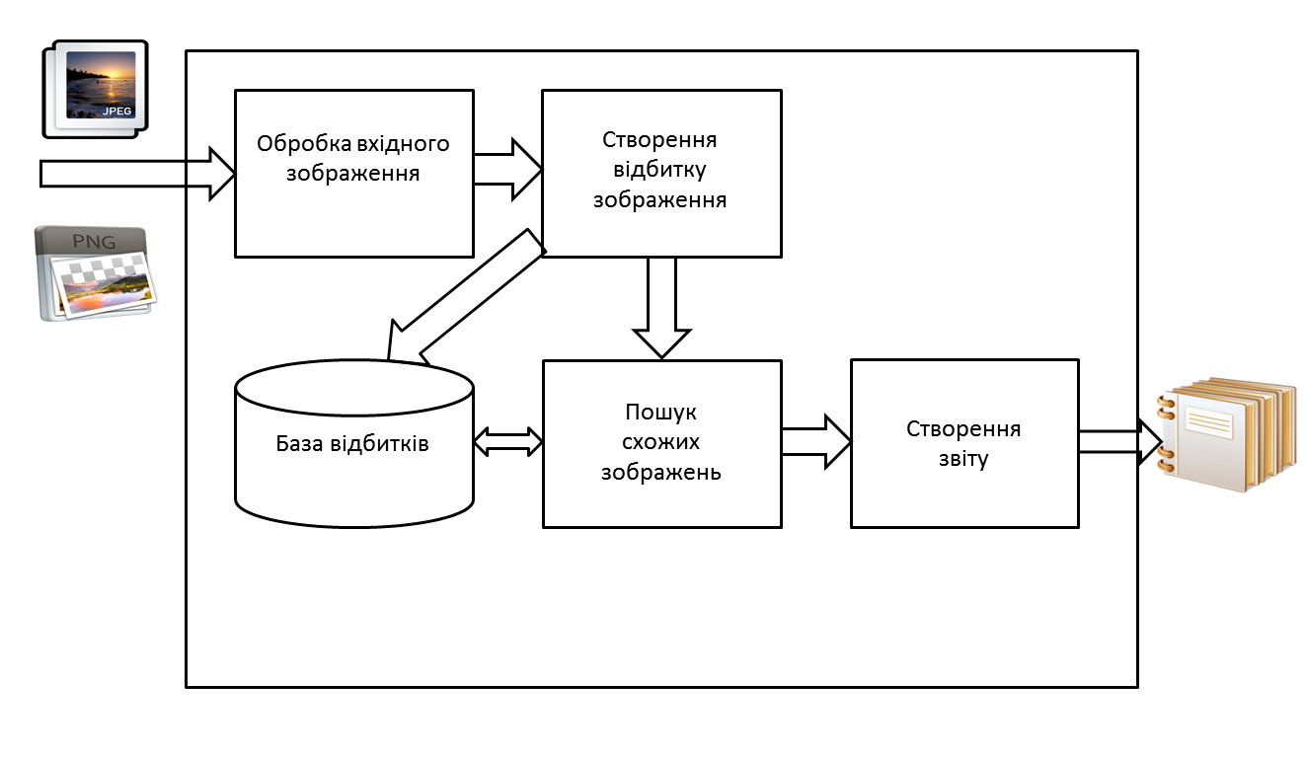
Схема системи

Slide 8
Алгоритм отримання відбитку
Перетворення Радона
$$g\left(s, θ\right)=\int_{−∞}^{∞}{\int_{−∞}^{∞}{f\left(x,y\right)δ\left(x\cos\left(θ\right)+ysin\left(θ\right)−s\right)dx}}$$
Перетворення Радона
𝑔(𝑠, 𝜃)=∫2_(−∞)^∞▒∫2_(−∞)^∞▒𝑓(𝑥,𝑦)𝛿(𝑥 cos⁡(𝜃)+𝑦𝑠𝑖𝑛(𝜃)−𝑠)𝑑𝑥
Автокореляція
$$c\left(l, θ\right)=\frac{\int_{−∞}^{∞}{g\left(s, θ\right)g\left(s−1, θ\right)ds}}{\int_{−∞}^{∞}{g\left(s, θ\right)g\left(s, θ\right)ds}}$$
Автокореляція
𝑐(𝑙, 𝜃)=(∫2_(−∞)^∞▒𝑔(𝑠, 𝜃)𝑔(𝑠−1, 𝜃)𝑑𝑠)/(∫2_(−∞)^∞▒𝑔(𝑠, 𝜃)𝑔(𝑠, 𝜃)𝑑𝑠)
Log Mapping
$$\tilde{с′}(μ,θ)={\frac{1}{k}log}_{10}{(1+k∗c(l, θ))}$$
Log Mapping
(с′) ̃(𝜇,𝜃)=〖1/k log〗_10⁡〖(1+𝑘∗𝑐(𝑙, 𝜃))〗
Перетворення Фур’є
$$\check{C}\left(ξ_{l}, ξ_{θ}\right)=\int_{0}^{π}{\int_{−∞}^{+∞}{ \tilde{с^{′}}\left(μ,θ\right)∙e^{−i(μξ_{l}+θξ_{θ})}}} dμdθ$$
Перетворення Фур’є
𝐶 ̌(𝜉_𝑙, 𝜉_𝜃 )=∫2_0^𝜋▒∫2_(−∞)^(+∞)▒〖 (с^′ ) ̃(𝜇,𝜃)∙𝑒^(−𝑖(𝜇𝜉_𝑙+𝜃𝜉_𝜃)) 〗 𝑑𝜇𝑑𝜃
Отримання
біт відбитку
Зображення
$$f\left(x,y\right)$$
Зображення
𝑓(𝑥,𝑦)

Slide 9
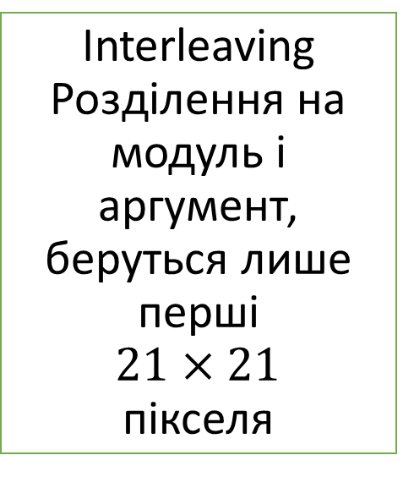
Алгоритм отримання відбитку - отримання біт
Фільтр $\left[\begin{matrix}−1 & 1 \\ 1 & −1\end{matrix}\right]$
Фільтр [■8(−1&1@1&−1)]
Threshold (Заміна на 1/0)
Interleaving Розділення на модуль і аргумент, беруться лише перші $21×21$ пікселя
XOR
Фільтр$\left[\begin{matrix}−1 & 1 \\ 1 & −1\end{matrix}\right]$
Фільтр[■8(−1&1@1&−1)]
Threshold

Slide 10
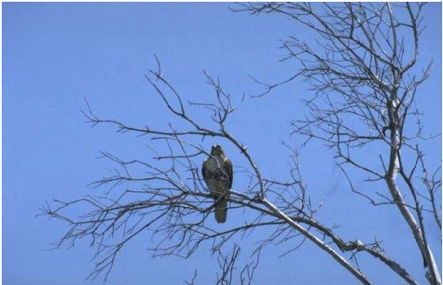
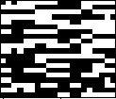
Результат роботи алгоритму

Slide 11
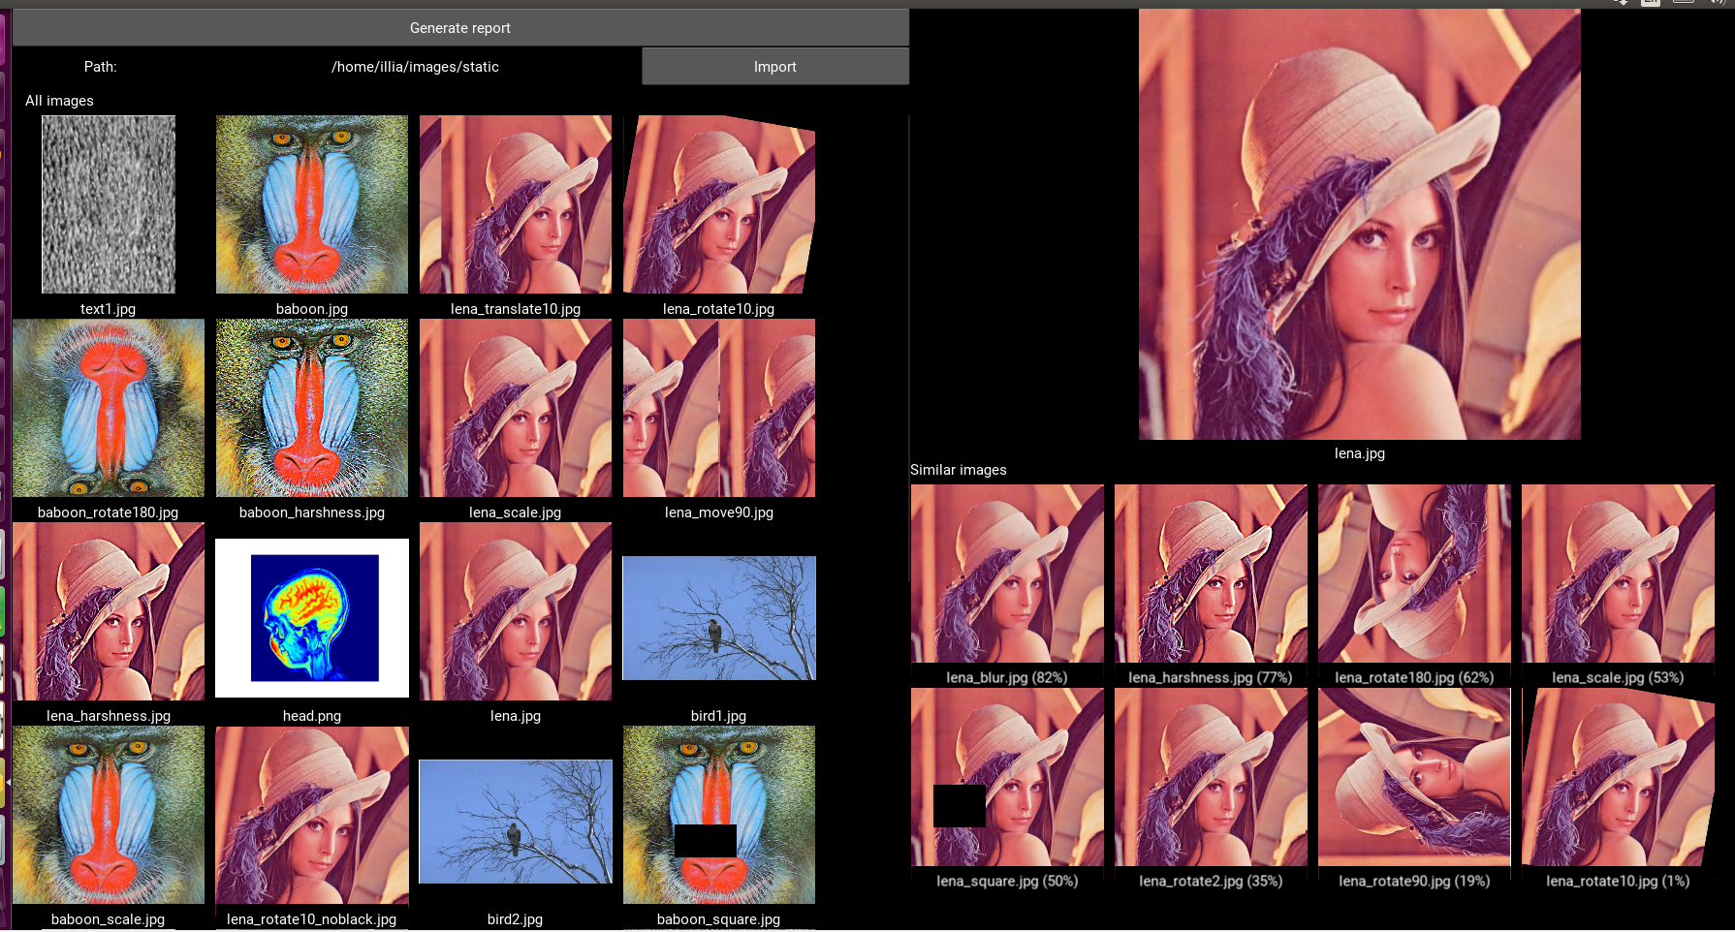
Результати роботи

Slide 12



Slide 13
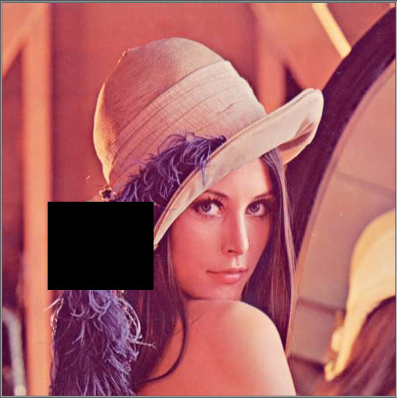

Slide 14
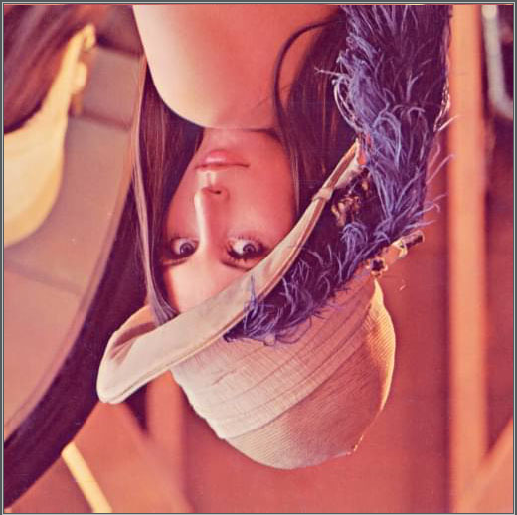

Slide 15
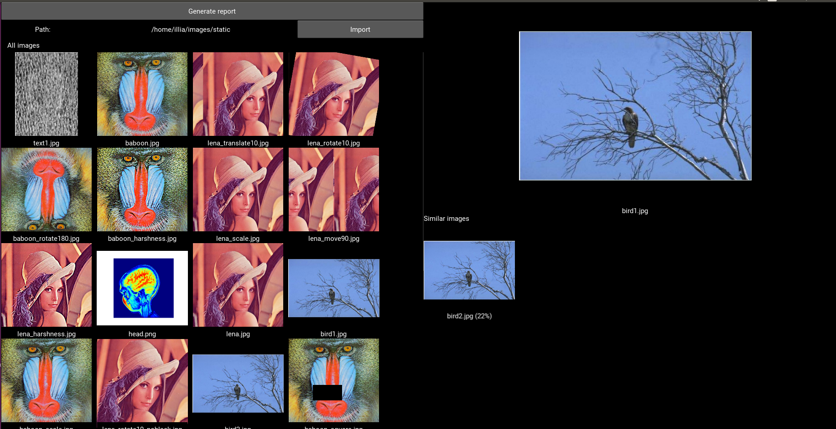
Результати роботи – приклад з життя

Slide 16
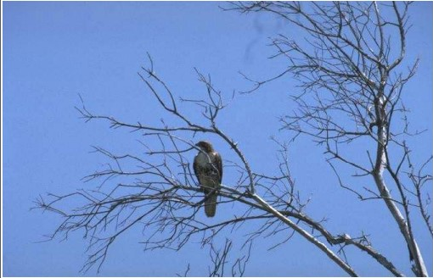
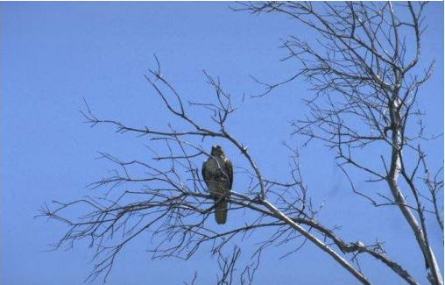

Slide 17
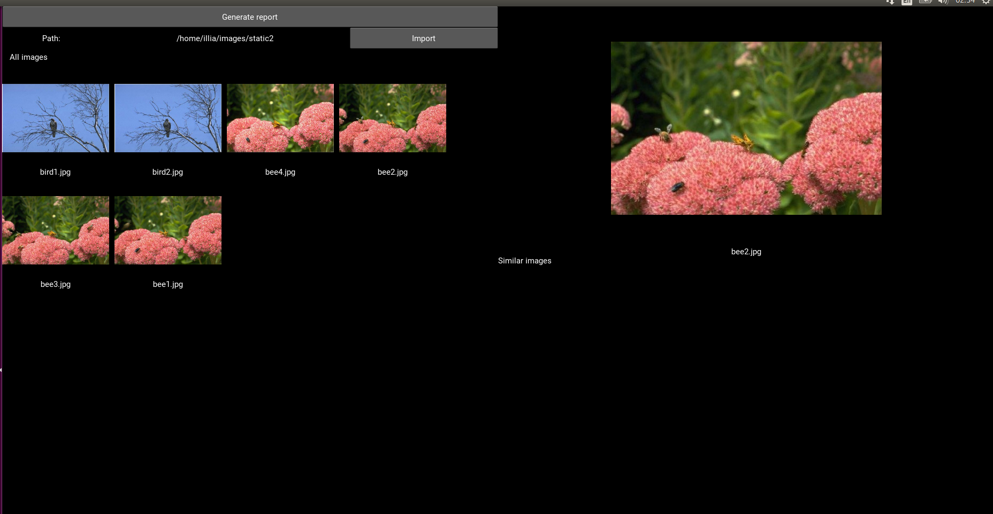
Результати роботи – true negative

Slide 18
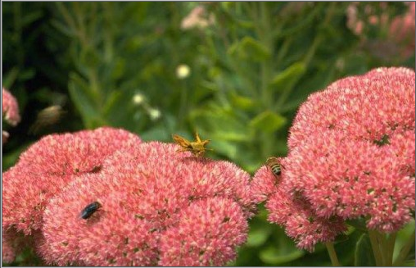
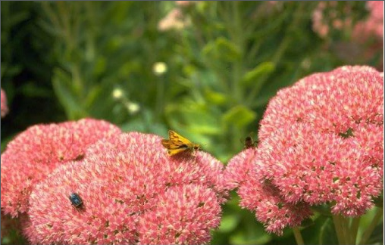

Slide 19
Висновки
На основі аналізу методів було виявлено, що для задачі пошуку схожих зображень на персональному комп’ютері найбільше підходять методи на основі відбитка
Було реалізовано один з методів– на основі перетворення Радона. Відбиток є стійким до використання фільтрів, незначних афінних перетворень або змін зображення.
Було розроблено автоматизовану систему, яка використовує обраний метод.

Slide 20
Шляхи покращення
Додавання нових способів введення
Покращення алгоритму отримання відбитка, комбінування різних методів.
Централізоване збереження звітів сканування.
Синхронізація між різними приладами.

Slide 21
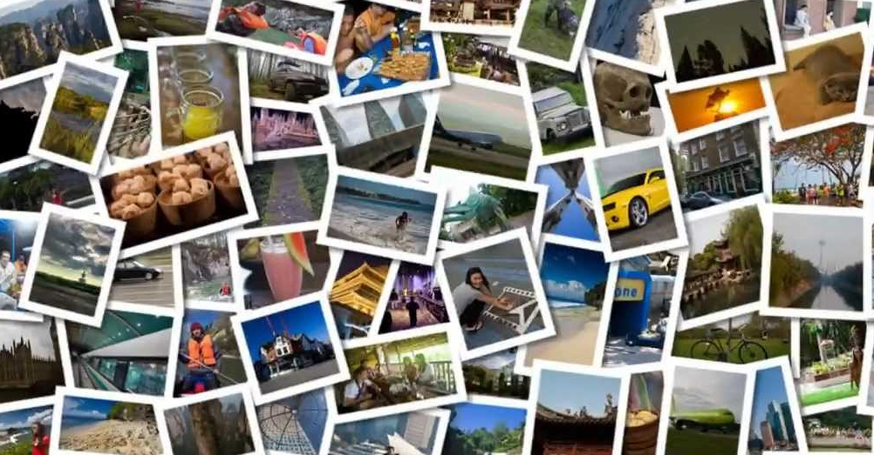
Дякую за увагу

